Slide 1
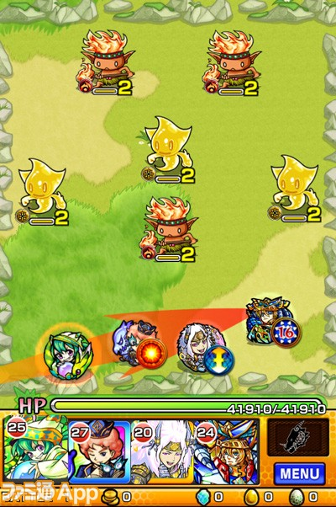
タイトル：GrAbility
Gravity + Ability
意味が伝わりづらいと思うのでタイトルロゴにアニメーションを付けて工夫する
ゲームジャンル
プレイ人数
ターゲット
開発環境
：３Ｄアクション
：１～２ターゲット
：カジュアル層
：個人開発エンジン (DirectX12)

Slide 2
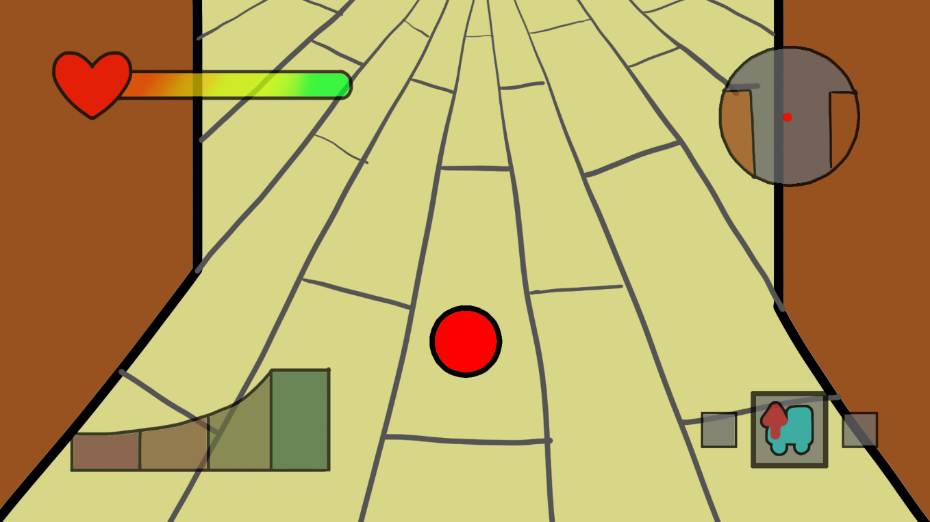
ゲーム概要
ボール型のプレイヤーが
危険が潜むダンジョンで
自分自身を弾いて
最下層に佇むボスの撃破を目指す
３Ｄアクションゲーム

Slide 3
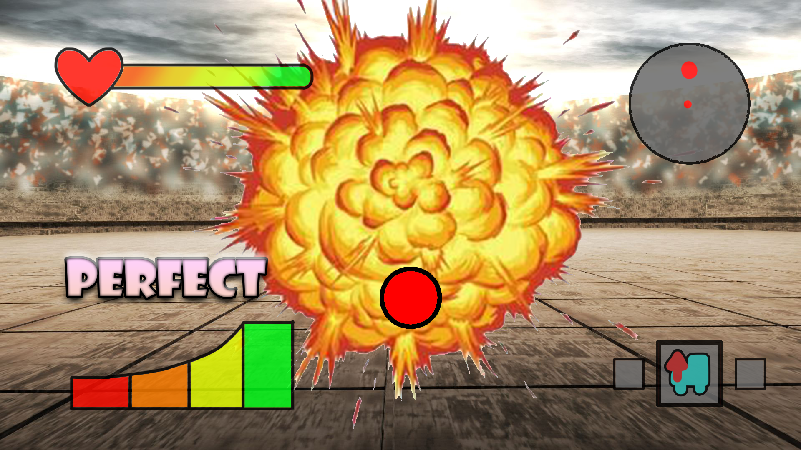
このゲームのクライマックスシーン！
敵の攻撃を避け続けながら
マップに散らばったパワーアップアイテムを
集めて
渾身の一撃でボスを撃破するシーン

Slide 4
何が面白いのか？
このゲームは何が面白い（気持ちいい）のか？
３つの「面白さ」を書いてください！
① やる前の魅力
プレイする前に、「このゲーム触ってみたい！」と思う魅力は？
迫力のある演出
② １，２回目の魅力
3回目、そのゲームを再度「遊んでみたい！」と思う魅力は？
ステージ毎に変わるギミック
③やりこみの魅力
10回以上プレイしても、このゲームを遊びたい！と思う魅力は？
スコアアタックや２ｐで遊べるモード

Slide 5
考える⇔操作する （感触）
③結果
出る
状況を把握
②操作
アクション！
④振り返る
新状況
①考える
「どうしよう？」
クリア
ステージのギミックを把握
タイミングよくボタンを離してボールを発射
アイテムをゲットし次のステージへ
自身の能力を駆使して
どうギミックをクリアするか

